Slide 1


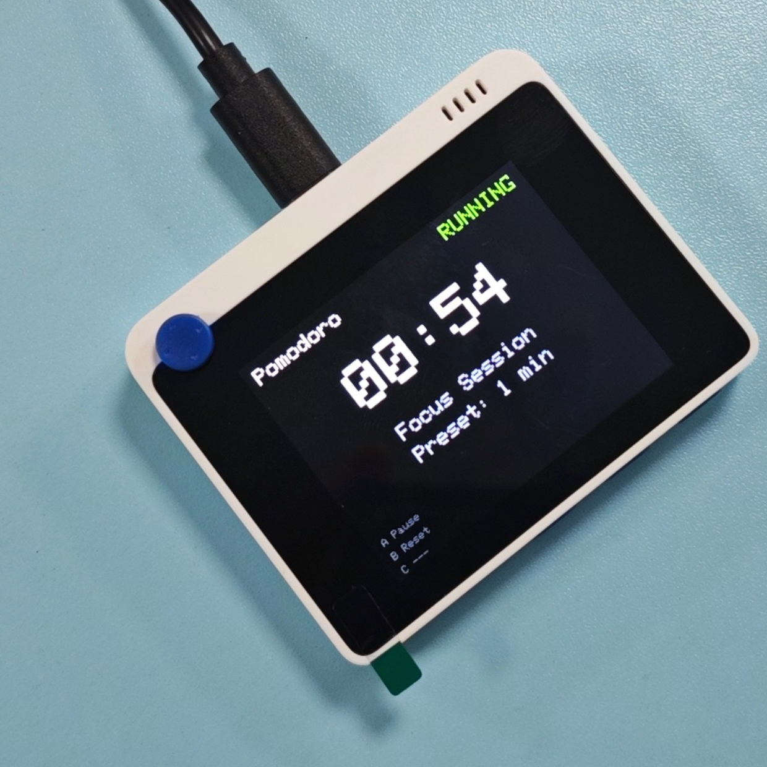
组团队，做番茄钟
BMAD 五角色 · 你的第一个完整项目
柴火创客学园 M0 · 零基础智能硬件入门 · 第 4 课
柴火创客学园 ｜ 2026
Notes:
「欢迎来到第四课。上节课你们的作品有了脸、有了手——今天更进一步：给 AI 组一个团队，从头到尾做一个完整项目。
找个位置坐好，我们马上开始。」
[IMG-01-01 已替换：用户提供实拍——Wio 运行 Pomodoro，屏幕显示 RUNNING / 00:54 / Focus Session / Preset: 1 min / A Pause · B Reset · C ---（全英文，符合上屏口径）。]

Slide 2
组团队开工 · 开场
先把上节课的成果收齐
1
交成果
md 文档的发链接；手书的拍照发老师。没收齐的记一笔，今天下课前补。
待替换：选题墙照片
沿用第 2–3 课同一张，拍墙不拍人（IMG-02-01）
2
看选题墙＋三格构思单
放在手边，今天它要派大用场。今天的产出继续写在你自己的文档（md 或手书）。
上节课说界面的三样东西——位置、大小、颜色，今天全用得上。
02 / 20
Notes:
「上课前先把上节课的成果收齐：用 md 文档记的，把链接发给我；手书写的，拍照发我——没收齐的记一笔，今天下课前补。
（指着选题墙）看，选题墙还在——每个人的宣言都在上面。上节课你们认识了新装备，作品有了脸、有了手；界面怎么说才清楚，还记得那三样东西吗？（引导答出：位置、大小、颜色）对——今天全用得上。把选题宣言和三格构思单放在手边，今天它要派大用场。」
[收成果 5 分钟硬计时，不逐个点评；没收齐的名单交助教登记，不纠缠。]
[待替换：左侧占位卡换选题墙照片（沿用 L3 同一张，IMG-02-01）。]

Slide 3
组团队开工 · 为什么需要 BMAD
同一句话，两种做法
有过的举手：加功能不知道改哪？ ／ 一开始没想清楚？ ／ 改配色不知道改哪？
方式 A：直接让 AI 写
方式 B：先规划再写
能跑，但仅此而已——
先想清楚，再动手——
界面布局随缘
界面是设计过的
加功能容易乱
结构是清楚的
改配色不知道改哪
加东西知道往哪加
BMAD——开源方法，全世界开发者都在用：让 AI 扮演不同角色，分步帮你想清楚再动手。
就像做产品设计：用户研究→草图→建模→打样——你不会拿到材料就直接切。
03 / 20
Notes:
「先聊一个事。你们已经会让 AI 一句话帮你做东西了——小项目这么干，够用。但我问三个问题，有过的举手：第一，代码越来越长，想加个新功能，不知道让 AI 改哪里？第二，做到一半发现，一开始根本没想清楚？第三，想换个配色，不知道颜色藏在哪？（停顿，看举手）
——这些不是你们的问题，是'一句话全包'这种做法的天花板。（指对比页）方式 A，直接让 AI 写：能跑，但仅此而已。方式 B，先规划再写：界面是设计过的，结构是清楚的，加东西知道往哪加。这不是多了几步麻烦事——是让 AI 分几步帮你想清楚。
专业世界早就有现成的做法，叫 BMAD——一套开源的方法，全世界的开发者都在用，核心一句话：让 AI 扮演不同角色，分步帮你想清楚再动手。就像做产品设计：用户研究→草图→建模→打样——你不会拿到材料就直接切。BMAD，就是让 AI 也按这个流程来。」
[三个举手问题都来自学员前几次课的真实处境，举手率越高，后面的五角色越好讲——有人举手就追问一句"你当时卡在哪"，30 秒共鸣比讲解值钱。本页是静态对比页，不做现场翻车演示（现在的 AI 很可能一遍就过，不赌）。BMAD 只讲三句：开源方法、全世界都在用、分角色分步想清楚——不展开框架细节，不装任何东西。]

Slide 4

组团队开工 · 认识 BMAD
BMAD 是什么？开源、免费、专业的现成做法
Breakthrough Method for Agile AI-Driven Development（AI 驱动敏捷开发方法）
1
开源免费
2
全世界开发者都在用
3
让 AI 分角色分步
GitHub 上完全公开，谁都能用，不花一分钱——代码和文档都在阳光下
专业团队总结好的方法：12+ 个专业角色、34+ 个现成工作流，持续更新
不是让 AI 一句话全包——是让它扮演不同角色，分步帮你想清楚再动手
GitHub 地址：github.com/bmad-code-org/BMAD-METHOD——开源项目，随时可查可验证。
它不是要装的软件，是一套方法——方法不用装，学会就是你的。今天你只学最核心的一招：让 AI 分角色、分步做。
04 / 20
Notes:
「这个做法有个正式名字，叫 BMAD——AI 驱动敏捷开发方法。关于它，你们只要记住三件事。
第一，开源免费。它的全部文档和代码都在 GitHub 上公开，谁都能用，不花一分钱。第二，全世界开发者都在用——不是我编的，是专业团队总结好、还在持续更新的方法，里面有十几个专业角色、三十多个现成工作流。第三，核心就一招：不让 AI 一句话全包，让它扮演不同角色，分步帮你想清楚再动手。
地址在这里（指屏幕）：github.com/bmad-code-org/BMAD-METHOD——开源项目，我说的每一句话你们都能自己去查证。
注意：BMAD 不是要装的软件，是一套方法。方法不用装——学会就是你的。今天你们只学它最核心的一招。」
[三句话讲完就走，不展开框架细节。学员问"真的免费吗"——"开源项目的意思就是代码公开、永久免费，GitHub 上写着。"]

Slide 5
组团队开工 · 怎么用 BMAD
两种用法，今天用第一种
用法一：今天课堂上
用法二：课后自己项目（自愿）
什么都不用装——
不用背命令——让 AI 帮你装：
五轮句式就是 BMAD 的核心用法：PM→设计师→架构师→开发→测试，在一个对话里接力。方法已经在你脑子里——这是最值钱的部分。
帮我阅读 https://github.com/bmad-code-org/BMAD-METHOD 的文档，在我的项目里配置好 BMAD 工作流。
AI 会自己访问 GitHub 仓库、跑安装命令，把整套角色和工作流装进你的项目（需 Node.js 环境）。
需要 Node.js 环境，课后自愿尝试，不影响今天过关——想试的同学找老师或助教。
今天的目标只有一个：方法在你脑子里跑通一遍——工具随时能装，脑子里的方法跟你一辈子。
05 / 20
Notes:
「那 BMAD 怎么用？两种用法，今天只用第一种。
第一种，就在今天课堂上：什么都不用装。等下你们拿到的五轮句式，就是 BMAD 的核心用法——PM、设计师、架构师、开发、测试，在一个对话里接力。方法在你脑子里，这是最值钱的部分。
第二种，课后自愿：以后你在自己电脑上做项目，想配上完整的 AI 团队——不用背命令，让 AI 帮你装。你就跟它说："帮我阅读 https://github.com/bmad-code-org/BMAD-METHOD 的文档，在我的项目里配置好 BMAD 工作流。"AI 会自己访问 GitHub 仓库、自己跑安装命令，把整套角色和工作流装进你的项目。这个需要 Node.js 环境，今天不弄，想试的课后来找我或助教。
今天的目标只有一个：让这个方法在你脑子里跑通一遍。工具随时能装，脑子里的方法跟你一辈子。」
[不现场演示安装——本课不做任何装软件环节。学员追问就记名字，课后单独带。]

Slide 6
组团队开工 · 五角色地图
原来你一个人乱干的事，现在是五个专家分工
你，是这个团队的老板。
1
2
3
4
5
PM · John
设计师 · Sally
架构师 · Winston
开发 · Amelia
测试 · Quinn
管"解决什么问题、给谁用"
管"长什么样、怎么操作"
管"分几块、有什么状态"
管"写出来"
管"挑毛病"
五个角色＝同一个对话里的五轮接力。每轮还是那五条规矩——换角色，就直呼名字派活。
五个角色都有名字——像给同事派活一样，直呼名字派任务。
06 / 20
Notes:
（指着白板角色名，逐个一句话）「BMAD 的团队就是五个人。PM，产品经理——管'解决什么问题、给谁用'；设计师——管'长什么样、怎么操作'；架构师——管'分几块、有什么状态'；开发——管'写出来'；测试——管'挑毛病'。
（指着八步地图）看，选题和找用户——PM 管；做原型——设计师和架构师管；写代码——开发管；取舍和验证——架构师和测试管。原来你一个人乱干的事，现在是五个专家分工。而你，是这个团队的老板。
别紧张——团队不是真的五个人，是同一段对话里的五轮接力。每一轮里，还是那五条规矩：一次一件事、说清输入输出、给它举个例子、不对就补充、看不懂就问它。变的是：每一轮有了明确的分工——换角色不用换窗口，直呼名字派任务就行。他们都有名字：PM 叫 John，设计师叫 Sally，架构师叫 Winston，开发叫 Amelia，测试叫 Quinn——等下你们像给同事派活一样，直呼名字派任务。这五个角色也不是我编的——是专业开发者总结好、开源共享的，今天你们一段对话五轮接力，把专业团队照样用起来。」
[白板连线边讲边画，画完拍照（学员日志素材）；角色名第一次出现就用"管什么"落地，不解释缩写、不讲来历。]

Slide 7
组团队开工 · 开题
番茄钟：专心 25 分钟，休息 5 分钟，再来一轮
你的番茄钟，必须有一处和所有人不一样。
这一处不能是"我的是蓝色的"这种——它必须从你的生活里长出来
你写作业老走神？
你练琴要计时？
给妹妹用的？
AI 给所有人的默认答案都一样——你的生活细节，就是它给不了的那部分。
今天每个人都做一个——用 BMAD 这个团队，在你手里的 Wio 上做。
07 / 20
Notes:
「番茄钟：专心 25 分钟，休息 5 分钟，再来一轮。就这么简单。今天每个人都做一个——用这个团队，在你手里的 Wio 上做。
但有一条规矩——你的番茄钟，必须有一处和所有人不一样。这一处不能是'我的是蓝色的'这种，它必须从你的生活里长出来：你写作业老走神？你练琴要计时？你想做一个给妹妹用的？
告诉大家一个秘密：AI 给所有人的默认答案都一样。你的生活细节，是它给不了的那部分——那就是你的钟值钱的地方。」
[有学员喊"我要做和游戏机一样的"："好，那今天先让它的'计时'部分跑起来，游戏部分进'以后再做'清单。"有学员上次缺课：助教 5 分钟带过开关口诀＋发一条 HELLO 热身即归队。]

Slide 8
五轮接力 · 规矩
接力赛，棒不能掉
每轮开场第一句
1
"基于上一轮的结论"——把上一段的结果交给新角色
五轮在同一个对话里
2
换角色就直呼名字派活——开新对话会丢上下文
五轮句式都收在你的学员文档里——投屏跟着老师走。
08 / 20
Notes:
「开工前两条规矩。第一，今天每一轮开场，都要先说'基于上一轮的结论'，把上一段对话的结果交给新角色——这是接力赛，棒不能掉。第二，五轮都在同一个对话里进行，别中途开新对话——一开新对话，前面的结论就全丢了。换角色不换窗口，就在这个对话里直呼名字派活：'Sally，基于上一轮的结论……'。」

Slide 9
五轮接力 · 1/5 PM
PM 产品经理 · John 管"解决什么问题、给谁用"
John，我要做一个番茄钟，解决这个难题：（一句你生活里真实的事，比如：我写作业不到 10 分钟就想玩手机）。先问我 5 个问题，搞懂我要什么，再帮我写下：这个钟必须做到的 3 件事。先别写代码。
3 件事里必须有你的"不一样"——没有就追问："我还没说我的特别要求——"
写进学员文档——"我的钟必须做到的 3 件事"，其中一条标星：那是我的差异点。
09 / 20
Notes:
「第一轮，PM 上场。产品经理不急着做，先问清楚——今天问的对象是你自己：我真实的专注难题是什么？翻开你的学员文档（或笔记本），找到 PM 开场白，投屏也在。第一轮没有上一轮，就从你的难题说起。
他给的 3 件事里，必须有你的'不一样'。没有？追问他：'我还没说我的特别要求——'」
[差异点空泛是本课成败线主战场：追问到行为层——"你走神的那一刻，钟该干什么？"清单贪多：教他一句"太复杂了，只保留 P0——第一版必须有的"。学员对话期间本页常亮 10 分钟。]

Slide 10
五轮接力 · 2/5 设计师
设计师 · Sally 管"长什么样、怎么操作"
Sally，基于上一轮的结论：我的钟必须做到这 3 件事：（抄上）。帮我设计：1. 计时中画面长什么样；2. 休息中画面长什么样；3. A、B、C 三个键各干什么。我的特别要求：（你的差异点），画面上要体现。先别写代码。
说界面，说清三样东西——位置、大小、颜色（上节课练过的本事）。
写进学员文档——计时中画面＿＿＿ ／ 休息中画面＿＿＿ ／ A 键＿＿ B 键＿＿ C 键＿＿。
10 / 20
Notes:
「第二轮，换设计师上场。开场第一句照旧——基于上一轮的结论。上节课我们练过'界面怎么说才清楚'：位置、大小、颜色。今天脚手架撤了，你们自己组织语言——句式收在学员文档里，忘了看一眼再说。」
[学员描述卡壳：指句式"上节课的三样东西"，只指不代说。AI 漏了差异点："追问它：我的特别要求在哪个画面里？"屏幕上的字一律英文/数字/图形。学员对话期间本页常亮 12 分钟。]

Slide 11
五轮接力 · 3/5 架构师
你的钟有几种"样子"？什么让它变样子？
专注
休息
红的、绿的，一次只亮一个——时间到了就变
箭头写上"什么让它变"：按 A 键 ／ 时间到了。两个圈就是完整的番茄钟，"暂停"是最常见的第三个圈。
Winston，该你了。照上面的需求和设计，给番茄钟做个技术方案，保持简单——后面 Amelia 照着它写代码。
状态圈画在纸上（或文档里两行：我的状态＿＿→＿＿，什么让它变＿＿）。
11 / 20
Notes:
「都停一下，看白板。这 8 分钟是今天唯一一次我讲课。红绿灯见过吧？红的、绿的，一次只亮一个。是什么让它变？时间到了就变。——你的番茄钟也是这种东西：它有几种'样子'，一次只在一种样子里，有个动作让它变样子。这个东西有个名字，叫'状态'。
现在，每个人在纸上画你的钟的状态圈：最少两个圈——专注、休息，箭头写上'什么让它变'。画不出三个圈没关系，两个圈就是完整的番茄钟。
（约 4 分钟后）画好了？第三轮，换架构师上场。 Winston 照着前面的需求和设计出技术方案——方案细节你看不懂没关系，它不是给你看的，是给下一步写代码的 Amelia 看的。」
[状态圈画不出是本课头号坑位：先给抄双状态起步版；抄完还卡→跳过架构直接开发，挂第 8 次课补。学员问"为什么要画圈"："等你到第 8 次课，会发现代码里就住着这几个圈。"——只此一句，不展开。]
[待替换：右侧状态圈示例可换讲师预演手绘拍照（纸面手写感保留，IMG-09-01）；未备时本页图形版照常成立。]

Slide 12
五轮接力 · 4/5 开发
开发 · Amelia 管"写出来"
① 生成完整代码
② 上传到 Wio
③ 跑通它
④ 迭代差异点
前面三轮的文档都在对话里——Amelia 照着它们，一次做完整。
Amelia，基于前面的需求、设计和技术方案，把这个番茄钟完整做出来，给我能直接用的代码。为了方便测试，工作时间先设 1 分钟，休息 30 秒。
报错了？把错误信息原样发回给 Amelia——它写的代码，它自己会修。
12 / 20
Notes:
「第四轮，换开发上场。前面三轮，PM 的需求、Sally 的设计、Winston 的方案都在这段对话里——Amelia 照着它们，一次把整个番茄钟做出来。做出来，上传，跑通。报错了？把错误原样发回去，它写的代码它自己会修。跑通之后，再提一个你自己的改动——比如换个背景色、加个过渡动画——这就是迭代。」
[开发过半，全场对照："谁的钟跑起来了？"35 分钟未跑通：助教发救生句（原文在讲师版第六节，一字不改：WORK/BREAK 英文版）。学员抱怨难："对，这是你第一个真项目。以前是学招式，今天是第一次下场。"本页学员开发期间常亮 35 分钟。]

Slide 13
五轮接力 · 5/5 测试
测试 · Quinn 管"挑毛病"
Quinn，我的番茄钟做好了。帮我挑毛病：给我 5 个"把它玩坏"的测试方法，比如快速连按、计时到一半乱按键。我逐个亲手试。
快速连按
计时到一半乱按
一直按着不松手
逐条亲手试——每试一条，做一个决定：接受，还是拒绝。
13 / 20
Notes:
「最后一轮接力，换测试上场。测试工程师的工作只有一个：把它玩坏。让 AI 给你开一整张玩坏清单：快速连按、计时到一半乱按、一直按着不松手……然后你逐条亲手试。」
[本段 15 分钟铁律，任何情况不提前结束、不被挤占。一条都玩不坏（少见）："和同桌换着玩——别人的钟你下得去手。"]

Slide 14
五轮接力 · 验收
再请一位特别的考官——挑剔用户
请扮演＿＿＿（构思单上的真实人名），用一用我的番茄钟，给它挑 1 个刺，只挑 1 个。
拒绝
让 AI 修——修最重要的那一个
接受
写进"我知道它有这个小毛病"——这也是专业决定
写进学员文档——玩坏清单 5 条逐条标"接受／拒绝"＋一句理由；挑剔用户的那一刺单独记一句。
第 2 次课我们做过一次接受：多按几下还是能停——接受。
14 / 20
Notes:
「玩坏清单试完，再请一位特别的考官出场——挑剔用户。第 2 次课你们用过它：让 AI 扮演你构思单上那个真实的人，只挑一个刺。今天用它验收你的钟。
每试一条、每听一刺，做一个决定：这毛病接受还是拒绝？拒绝的，让 AI 修；接受的，写进'我知道它有这个小毛病'——这也是专业决定。修 bug 修到停不下来的：修最重要的那一个，剩下的进'以后再做'清单。」

Slide 15
收束 · 归档
你人生中第一个完整项目的全程记录
五轮接力，每轮截一张图
1
PM／设计师／架构师／开发／测试，各一张
五张图放进一个文件夹
2
写上你的名字和日期
待替换：归档示例截图
讲师预演的五轮接力文件夹（IMG-13-01）
缺轮的课后补截
3
文件夹里贴张纸条写"这轮后补"
以后你想知道"一个完整项目长什么样"，看的就是它。
15 / 20
Notes:
「停。接下来 15 分钟，做三件比彩蛋重要的事。第一，归档。把今天五轮接力，每轮截一张图，五张图放进一个文件夹，写上你的名字和日期。这个文件夹是你的宝贝——这是你人生中第一个完整项目的全程记录。哪一轮忘了存，课后补截，文件夹里贴张纸条写'这轮后补'。」
[记录缺轮当场标记，课后补截＋纸条标注（完整率目标 ≥90%）。]
[待替换：右侧占位卡换归档示例截图（讲师预演的五轮接力截图文件夹，含命名示范，IMG-13-01）。未备时降级：讲师现场打开自己的文件夹投屏示范。]

Slide 16
收束 · 迁移
BMAD 这五个角色，不是做硬件的方法，是做任何事的方法——今天先拿硬件练手。
这套方法你还能用在哪？那里的 PM 是谁？——每桌说一个。
10 年前
5 年前
今天
"让 LED 亮"就算入门
"连上 WiFi"是高阶
零基础的你，一节课带着五个角色做完一个完整项目
项目多大，团队多大。——小作品合并着用就行。
第 1、2 次课，你们让硬件感知世界；第 3 次课，作品有了脸和手；今天，你们拿到了方法。
16 / 20
Notes:
「第二，问一个大问题：这套方法，只能用来做硬件吗？（停两秒）我先抛一个：这门课的教案，就是我用这五个人写的——PM 帮我定每节课解决什么问题，测试帮我挑教案里的坑。轮到你们：写研究性学习报告呢？PM 是谁？架构师呢？测试呢？每桌说一个能用到的地方。
第三，一句话收束：BMAD——就是这五个角色的英文队名——BMAD 这五个角色，不是做硬件的方法，是做任何事的方法——今天先拿硬件练手。再看一眼你们走过的这条路——10 年前，'让 LED 亮'就算入门；5 年前，'连上 WiFi'是高阶；今天，零基础的你们，一节课就带着五个角色做完了一个完整项目。第 1、2 次课，你们让硬件感知世界；第 3 次课，作品有了脸和手；今天，你们拿到了方法。」
[冷场再自曝"我策划家里旅行都用它"；有学员说"直接做不就行了"——指对比页问："一句话全包是省事了，但做出来的东西和别人撞款、想改不知道改哪——缺的是手速还是想法？"助教记好案例，下次课开场分享"谁真的用了"。]

Slide 17
收束 · 日志
今天的日志，四句照旧
「帮我整理成日志，只许整理我说过的，不许加我没说的。」
做了＿＿ ／ 卡在＿＿ ／ 后来＿＿ ／ 下次想＿＿
今天必须写清一句：我的钟哪里不一样。
注意：AI 会一本正经地编——校对是你的事。
写进学员文档——日志写校对后的版本；"这套方法我还能用在＿＿，那里的 PM 是＿＿"写一句。
17 / 20
Notes:
「最后写今天的日志，四句照旧——今天必须写清一句：我的钟哪里不一样。写完发给 AI：'帮我整理成日志，只许整理我说过的，不许加我没说的。'它整理完你必须看一眼——AI 会一本正经地编，校对是你的事，谁也替不了。」

Slide 18
缓冲 · 机动
25
分钟
出口一 · 补达标
出口二 · 彩蛋挑战
出口三 · 八步地图对照
两种状态＋计时＋提醒跑通——人人必须过线；缺轮的对话记录补截
反扣计时（板子翻过来就开始）／胜利音乐／休息冷笑话（英文）——先想清楚"做还是不做"，两分钟决定；做不出不影响过关
翻五轮记录，对着白板八步地图，在文档里逐框写"我在这步做了什么"
先保人人达标，再放飞快手。——缓冲是课的一部分，不是提前放学。
做彩蛋的同学，写进学员文档——"我给钟加的彩蛋是＿＿，做成了／进'以后再做'清单了。"
18 / 20
Notes:
「接下来 25 分钟这样用：番茄钟主体还没跑通的，继续做完，这是今天必须过的线；过了线的，【按当天安排宣布：挑一个彩蛋／对照八步地图写文档／帮同桌】。彩蛋规矩两条：一，先想清楚'做还是不做'，两分钟决定，不纠结；二，彩蛋做不出来，不影响今天的过关。」
[彩蛋以预演跑通为准，没跑通的别放出去；主体没通的学员不做彩蛋。本页常亮 25 分钟。彩蛋成功画面（IMG-16-01，预演备份）跑通后才加进页内。]

Slide 19
收尾 · 对照复盘
今天你们已经亲手走过了前六个
①
②
③
④
想明白给谁做、解决什么
想清楚要什么
说清楚要什么、长什么样
跟 AI 一起实现
PM 干的
PM 干的
设计师＋架构师
开发
⑤
⑥
⑦
⑧
做出来试试、挑毛病
修还是忍、砍还是留
做出来给谁看
做完回头看
测试
接受／拒绝、彩蛋做不做
等下互看
就是现在
对着这张地图，在文档里逐框写"我在这步做了什么"（没走过的写"还没"）；然后拿便签写"我卡在哪一步"，签名，上墙。
19 / 20
Notes:
「最后 20 分钟，不做东西。做一件更重要的事：看清你今天走过的路。白板这张地图有八个框，是做一个项目的完整地图。今天你们已经亲手走过了前六个——我们一轮一轮贴上去：想明白给谁做、解决什么（PM 干的，第一二步）→ 说清楚要什么、长什么样（设计师，第三步）→ 拆成小块、排好顺序（架构师）→ 跟 AI 一起实现（开发，第四步）→ 做出来试试、挑毛病（测试，第五步）→ 修还是忍、砍还是留（你们刚才接受还是拒绝、彩蛋做还是不做，第六步）。七八两步今天只起了个头：做出来给谁看——你们等下互看；做完回头看——就是现在。」
[学员翻五段对话记录，对着地图在文档里逐框写"我在这步做了什么"；然后便签写"我卡在哪一步"，签名上墙。]

Slide 20
收尾 · 看墙＋预告
看墙——哪一步的便签最多？卡住不慌：今天你已经完整卡住过、也完整走出来过。
桌内互相看一眼——他的钟，哪一点和你不一样？（30 秒）
第 5 课：教硬件学会"看"
它能认出你的脸、你的手
番茄钟收好——它是你的第一个完整作品，不是最后一个。五张截图文件夹、状态圈纸、学员文档带走或拍照带回家。
课后收成果：md 的发链接，手书的拍照。
20 / 20
Notes:
「看墙。哪一步的便签最多？（数一数，点名一两位）说说你当时卡成什么样，后来怎么过的。记住这面墙。今天你已经完整卡住过、也完整走出来过——以后再卡住，不慌。
桌内最后互相看一眼：他的钟，哪一点和你不一样？（30 秒互看）
下次课，教硬件学会'看'——它能认出你的脸、你的手。今天的番茄钟收好，它是你的第一个完整作品，不是最后一个。设备放进箱子。你的五张截图文件夹、状态圈纸、学员文档——带走或拍照带回家。下课！」
[便签全挤在"开发"一步属正常："最难的是把东西做出来——所以前面几步要想清楚。"课后收成果记一笔。]

